Slide 1
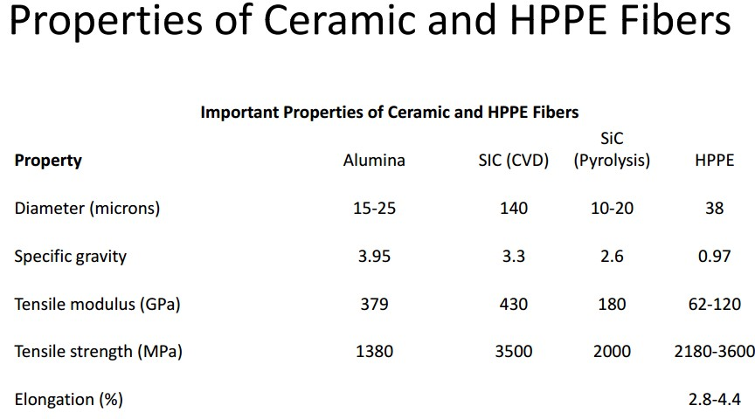
Assist.Prof.Dr. Dhia ahmed

Slide 2
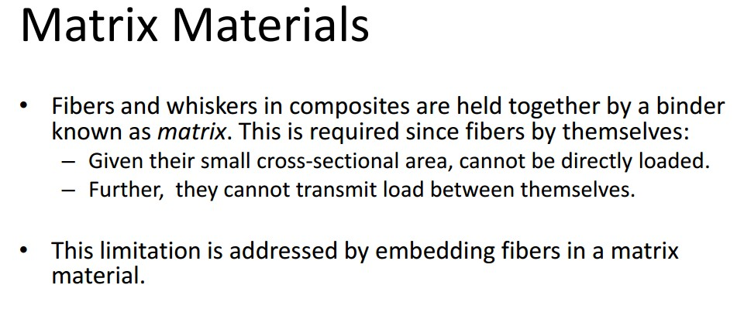

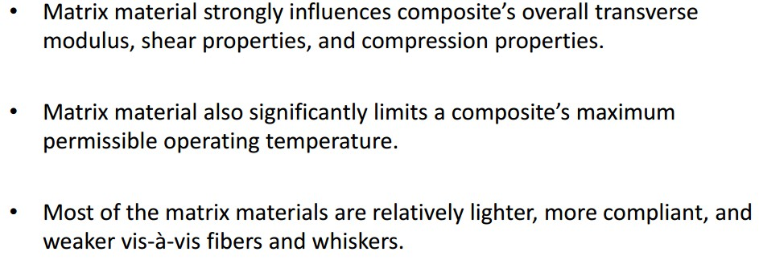
Assist.Prof.Dr. Dhia ahmed

Slide 3

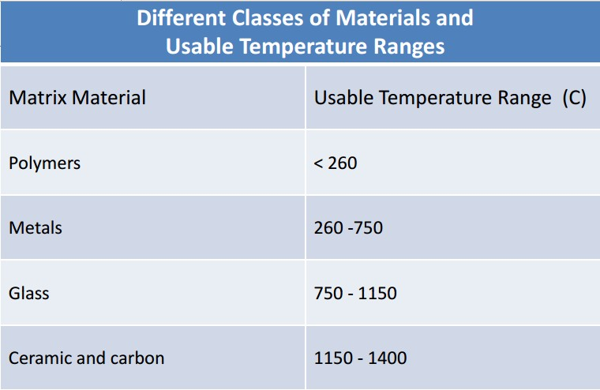
Assist.Prof.Dr. Dhia ahmed

Slide 4
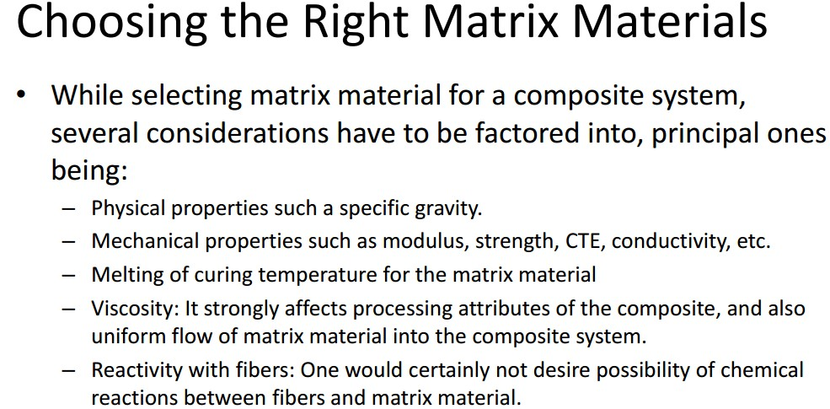

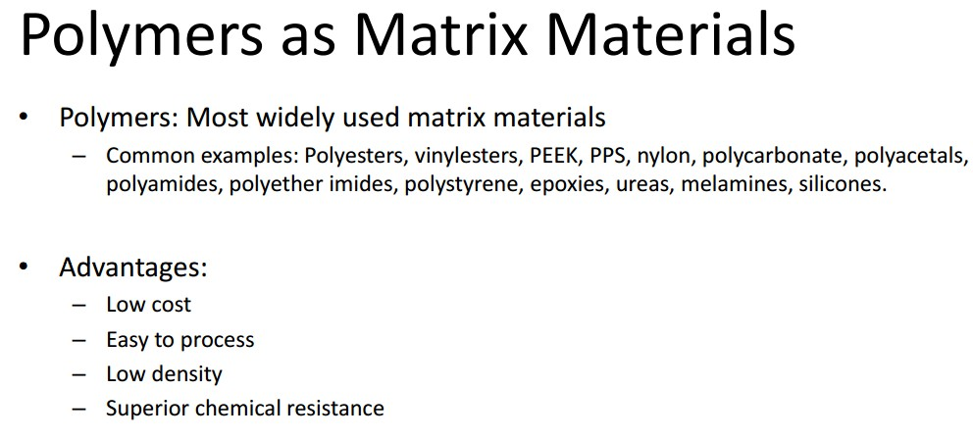
Assist.Prof.Dr. Dhia ahmed

Slide 5

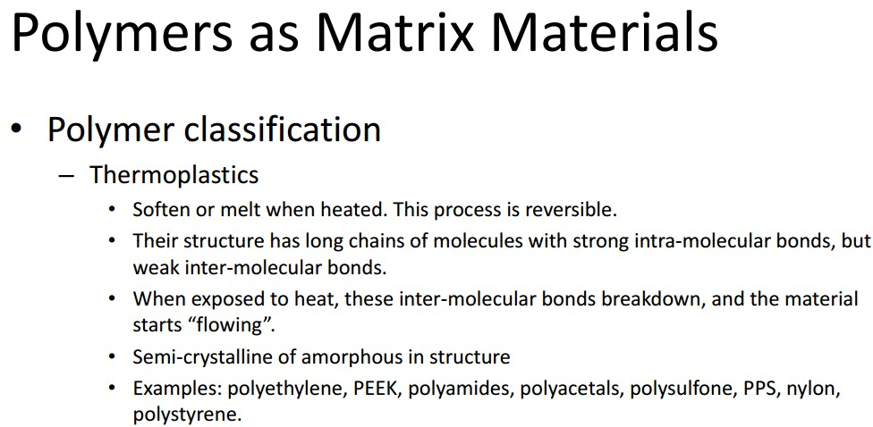

Assist.Prof.Dr. Dhia ahmed

Slide 6

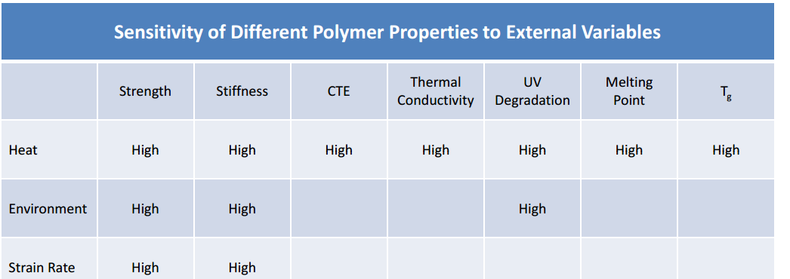
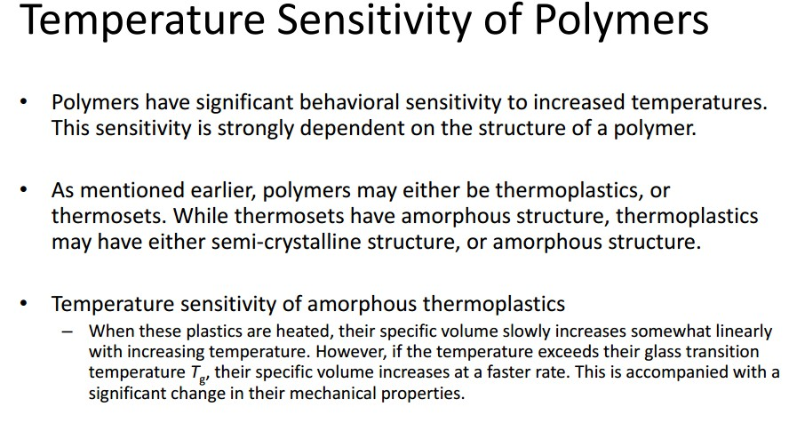
Assist.Prof.Dr. Dhia ahmed

Slide 7

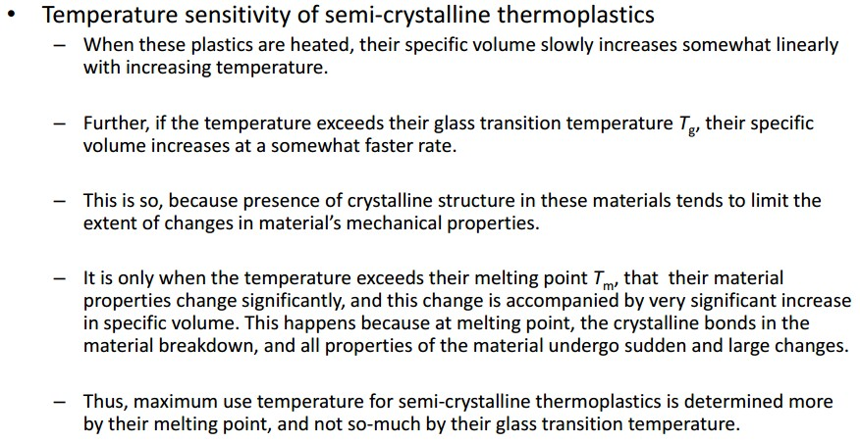
Assist.Prof.Dr. Dhia ahmed

Slide 8
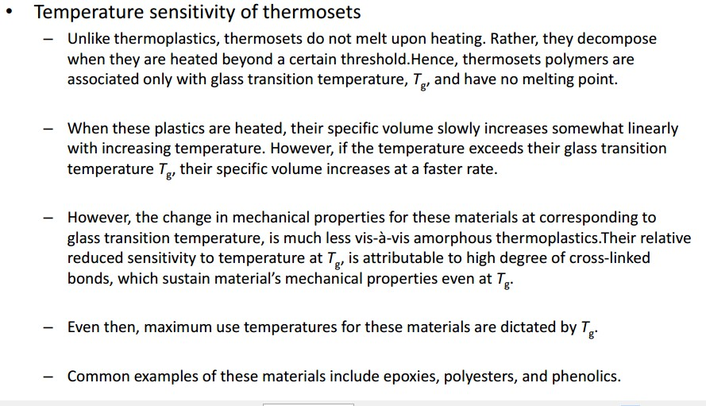
Assist.Prof.Dr. Dhia ahmed

Slide 9
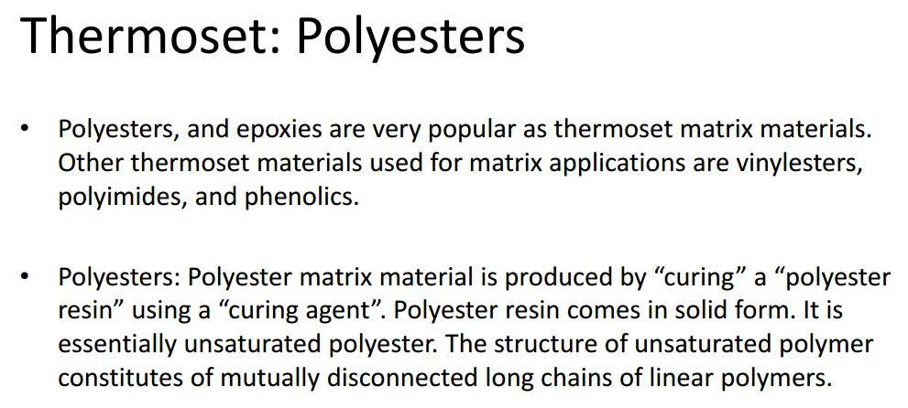

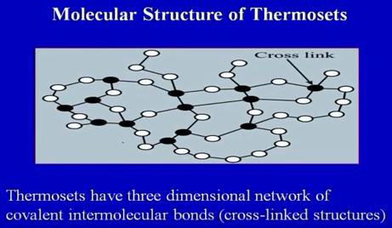
Assist.Prof.Dr. Dhia ahmed

Slide 10
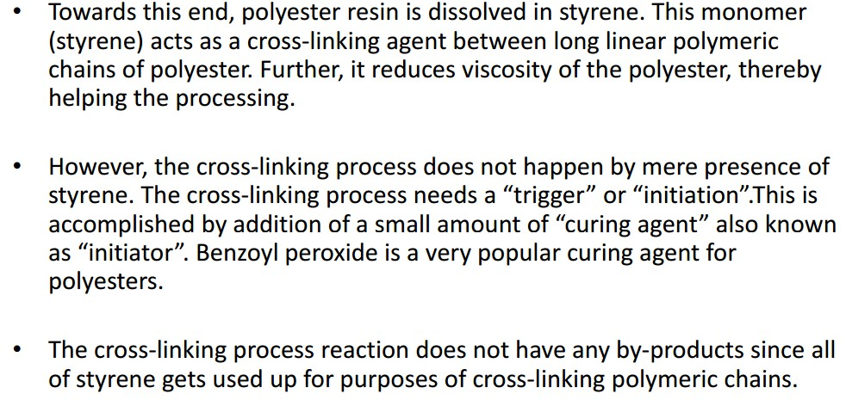

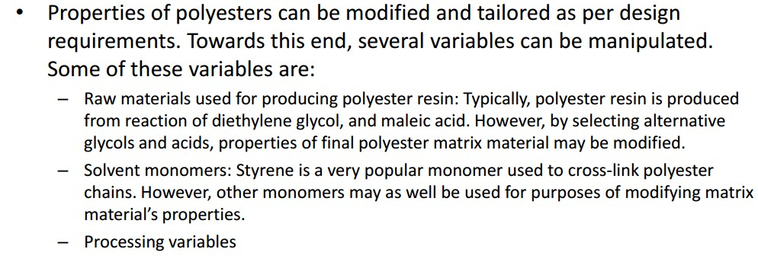
Assist.Prof.Dr. Dhia ahmed

Slide 11
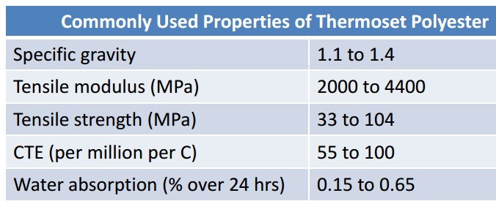
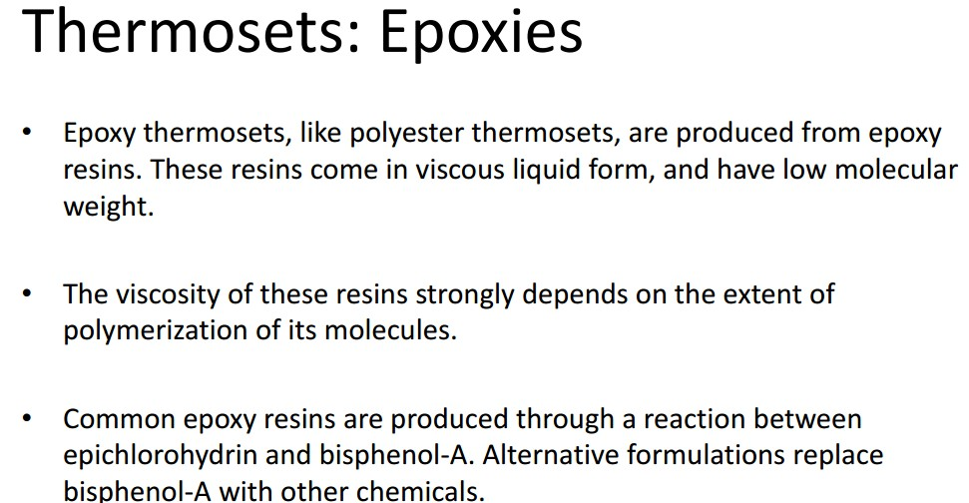

Assist.Prof.Dr. Dhia ahmed

Slide 12
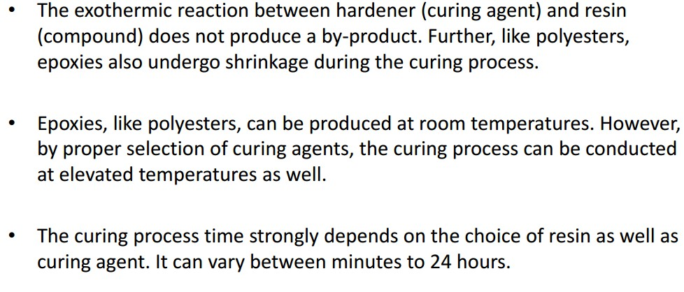
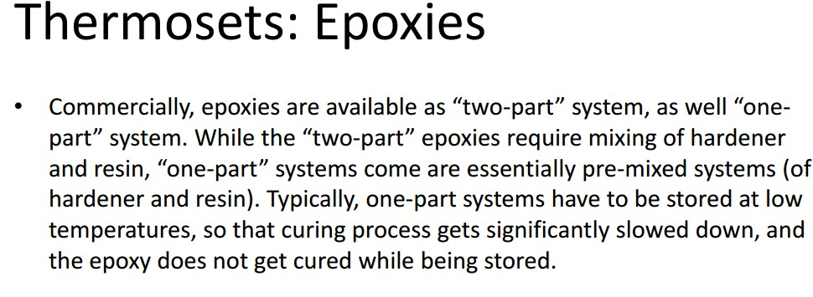
Assist.Prof.Dr. Dhia ahmed

Slide 13
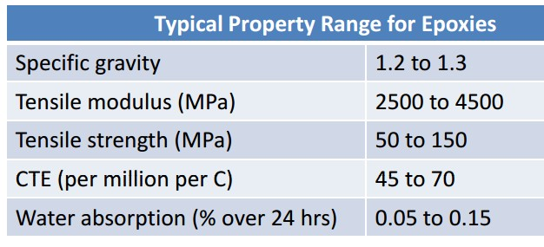
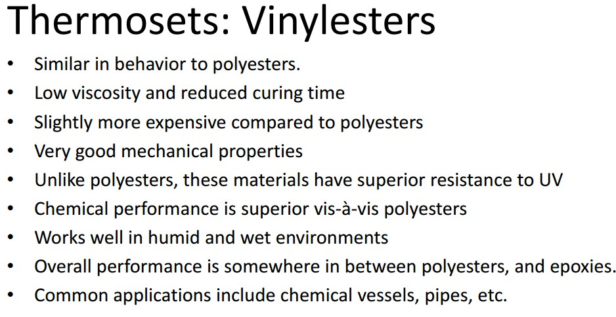
Assist.Prof.Dr. Dhia ahmed

Slide 14
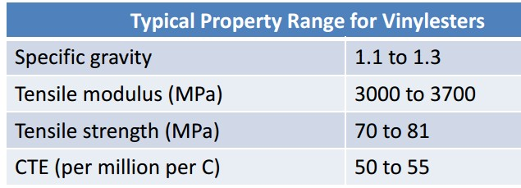
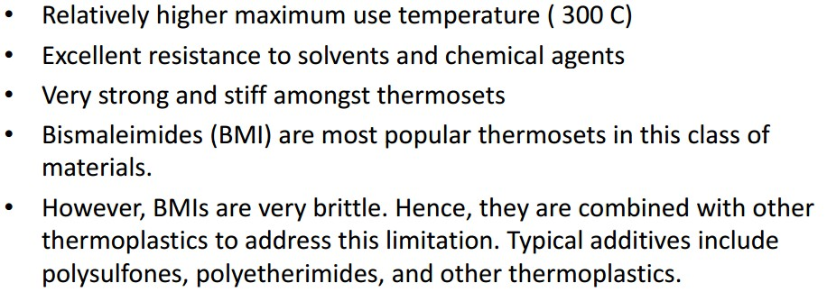
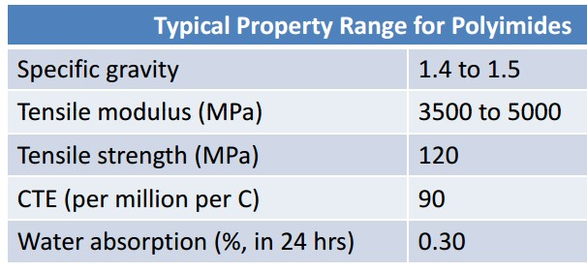
Assist.Prof.Dr. Dhia ahmed

